Slide 1
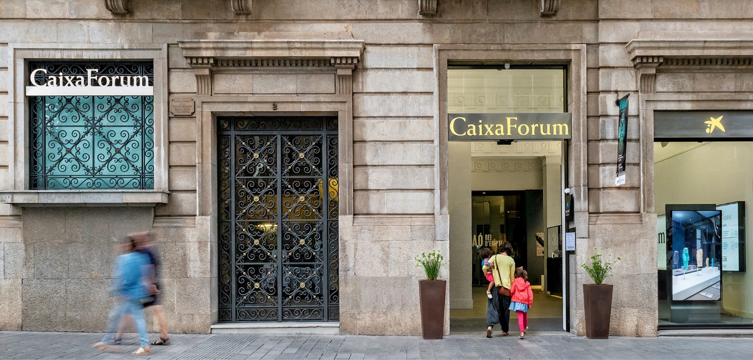

caixaForum TaRragoNa
Guía accesible
para la visita

Slide 2







Información general
En esta guía ENCONTRARÁS información
referente a CaixaForum tarragona
El material de la guía está creado como anticipación para facilitar el seguimiento de tu visita.
Recomendamos revisar la guía antes de ir a CaixaForum para preparar la visita.
En CaixaForum encontrarás diferentes espacios para visitar. Puedes visitarlos todos o crear tu propio itinerario.
Hay autobuses de línea que llevan
a CaixaForum. CaixaForum dispone de parquin cercano.
En la web de CaixaForum puedes encontrar toda la información del centro, sus actividades y exposiciones: CaixaForum.org/Tarragona
Cristòfor Colom, 2 43001 Tarragona
977 249 871
Pictogramas extraídos de Flaticon e inspirados en ARASAAC

Slide 3



1
2
3
ESTA GUÍA SIRVE PARA SABER CÓMO ACCEDER A CAIXAFORUM tarragona. QUIZÁ LA TENGAS QUE USAR CON AYUDA DE UNA PERSONA DE APOYO.
ESTA GUÍA ESTÁ EN FORMATO EDITABLE PARA QUE LA ADAPTES A TUS NECESIDADES. PUEDES CAMBIARLA, REDUCIRLA O AMPLIARLA.
PUEDES LLEVAR LA GUÍA EN LA PANTALLA DEL
MÓVIL O TABLETA.
TAMBIÉN PUEDES IMPRIMIR TODA LA GUÍA O SOLO UNA PARTE Y LLEVARLA CONTIGO.

Slide 4
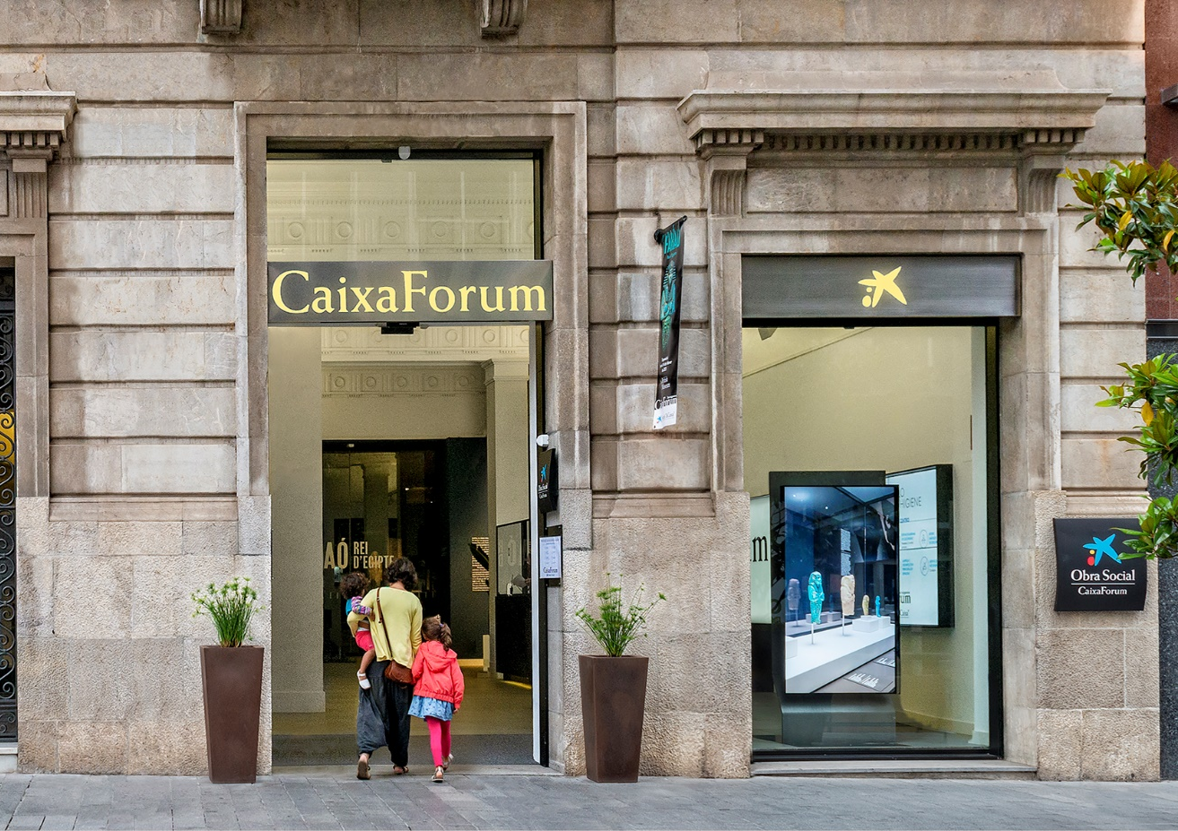
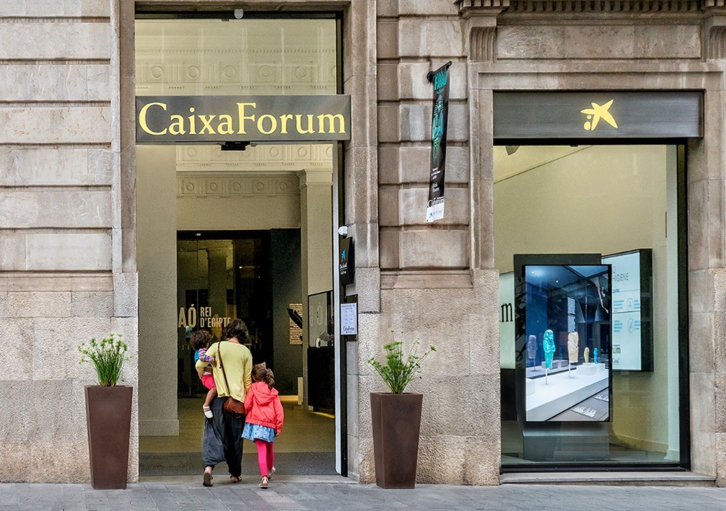
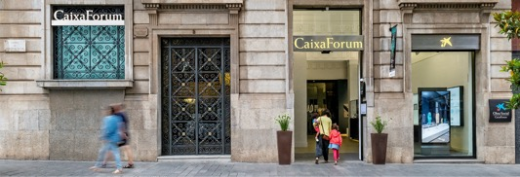





ENTRADA A CAIXAFORUM
CAIXAFORUM Tarragona TIENE ENTRADA a pie de calle

Slide 5







Planta baja
RECEPCIÓN E INFORMACIÓN
EN LA PLANTA BAJA ESTÁ LA RECEPCIÓN E INFORMACIÓN

Slide 6
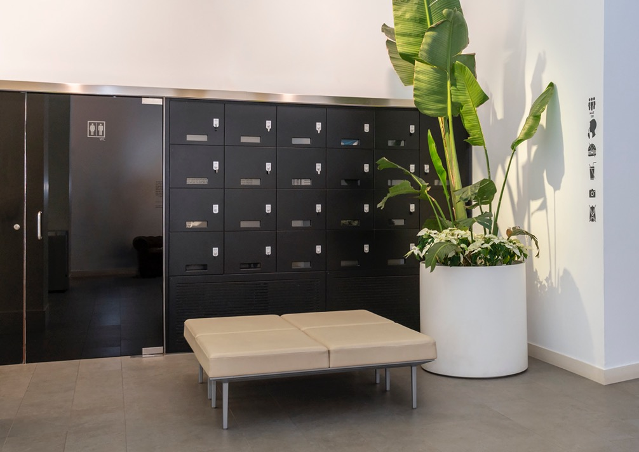

Planta baja
Zona relajada
AL LADO DE LA RECEPCIÓN ESTÁ LA ZONA RELAJADA

Slide 7
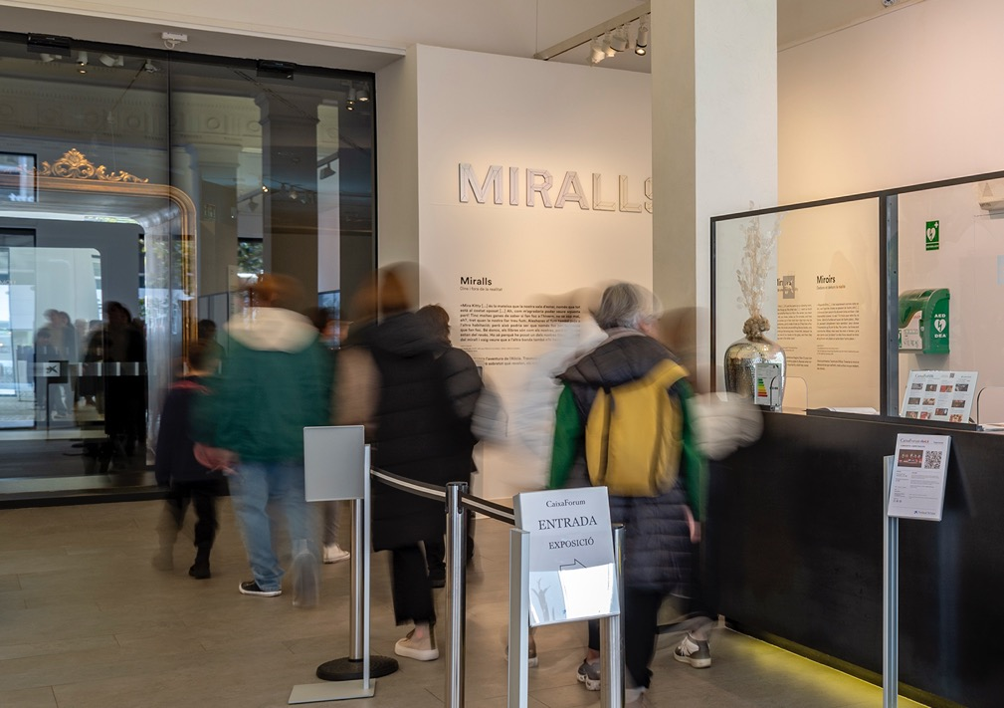

Planta baja
Sala de exposiciones
AL FONDO DE LA PLANTA BAJA ESTÁ LA SALA DE EXPOSICIONES

Slide 8
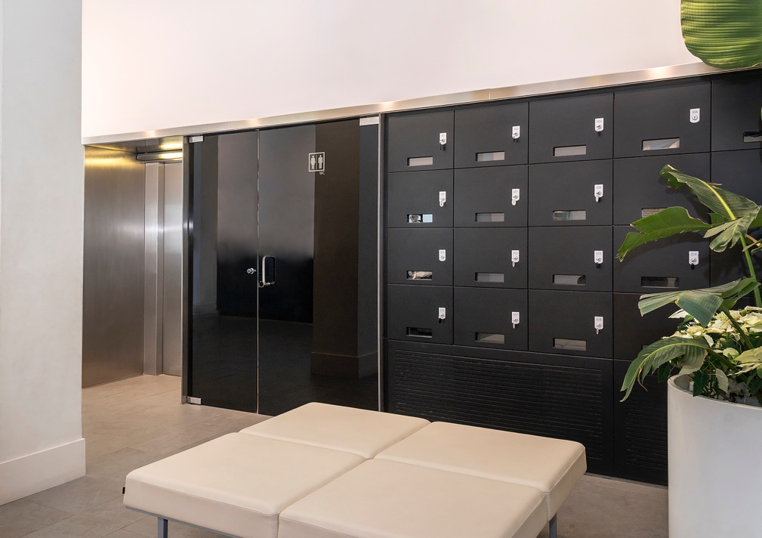


Planta baja
Baños y taquillas
DELANTE DE LA RECEPCIÓN ESTÁN LOS BAÑOS Y LAS TAQUILLAS

Slide 9
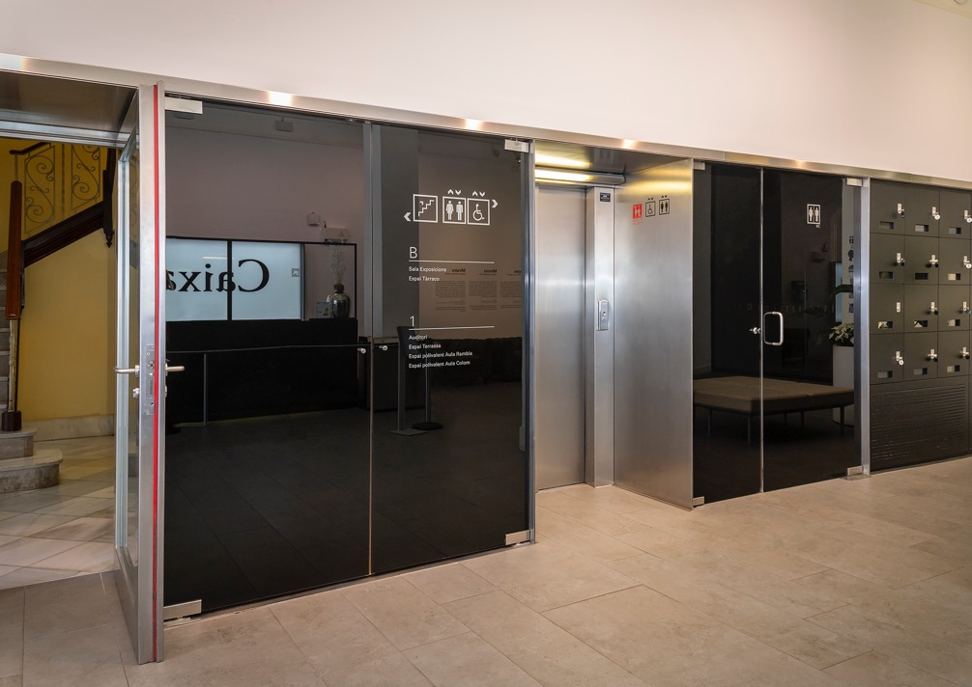


Planta baja
Escaleras
y ascensor
AL LADO DE LOS BAÑOS ESTÁ EL ASCENSOR Y LAS ESCALERAS

Slide 10
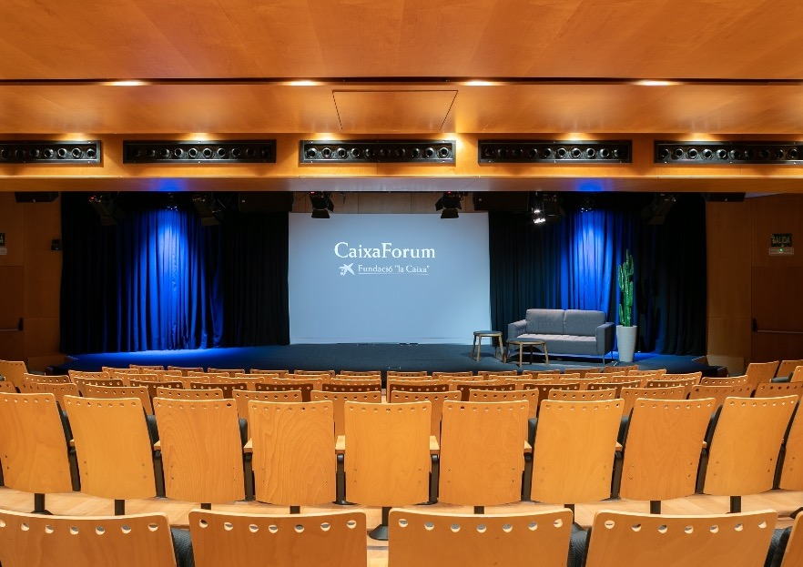

Planta 1
auditorio
en LA PLANTA 1 ESTÁ EL AUDITORIO

Slide 11
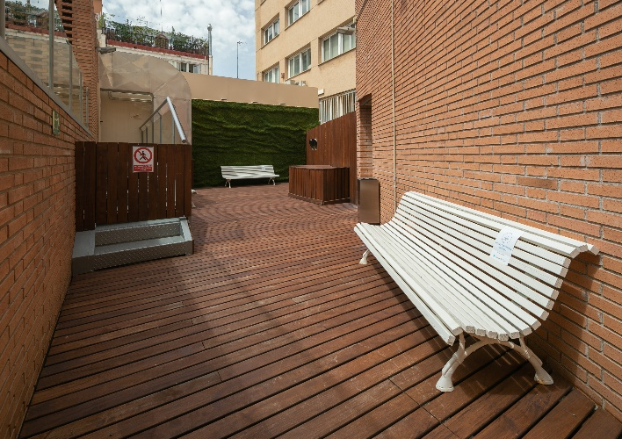

Planta 1
Espacio terraza
Al lado del auditorio ESTÁ EL ESPACIO TERRAZA

Slide 12
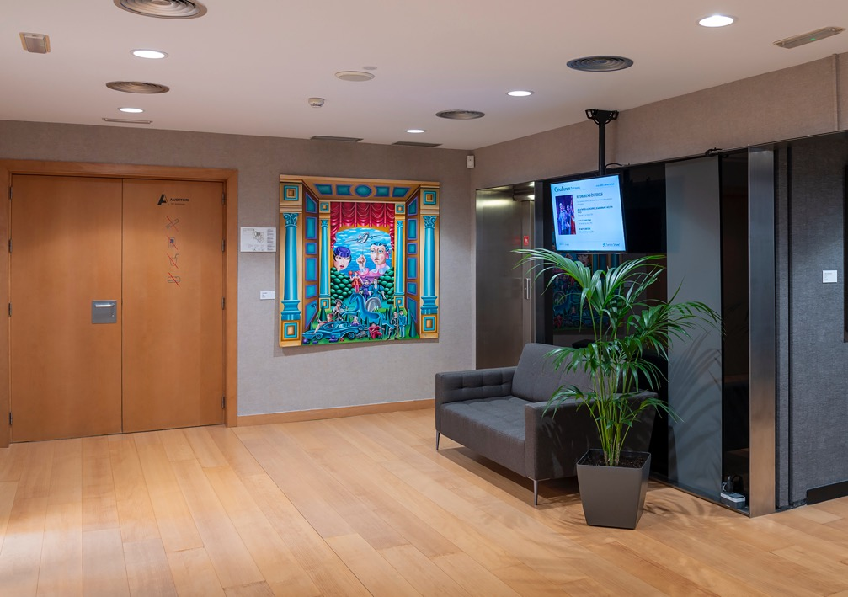
Planta 1
Zona relajada
Al lado del auditorio ESTÁ LA ZONA RELAJADA

Slide 13
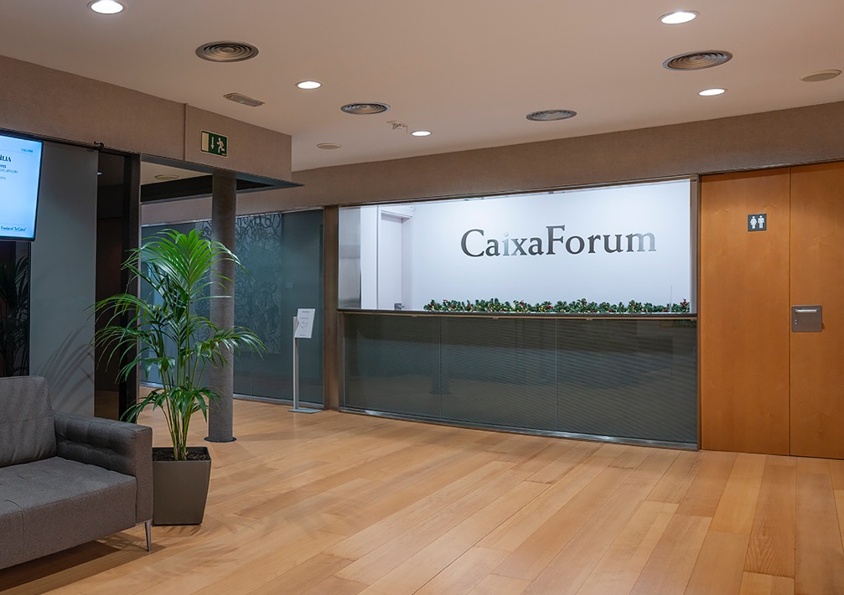
Planta 1
baños
Delante del auditorio ESTÁN LOS BAÑOS

Slide 14
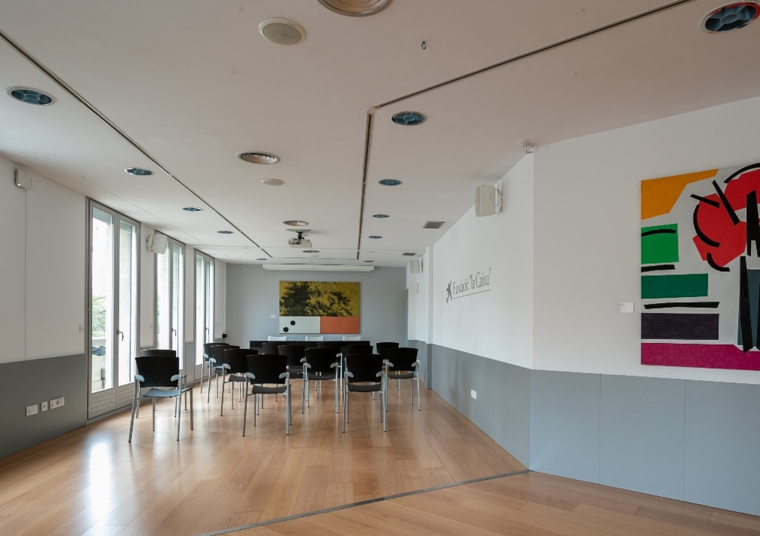
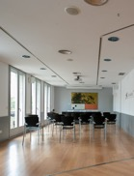
Planta 1
Aulas
Detrás de la zona relajada ESTÁN Las aulas

Slide 15
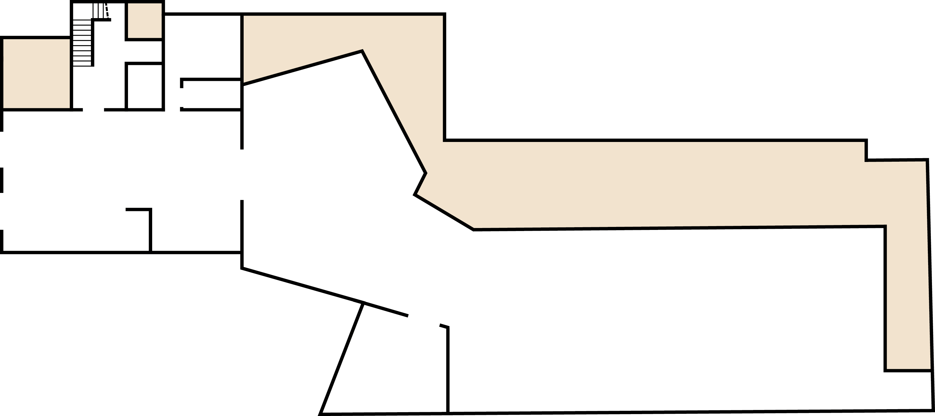






PLANO / caixaforum TARRAGONA
Planta baja
Acceso a planta 1
ZONA RELAJADA
Puerta de entrada
Recepción
información
Acceso a exposición
Sala de exposiciones
Sala de exposiciones
ESPACIO NO ACCESIBLE AL PÚBLICO

Slide 16
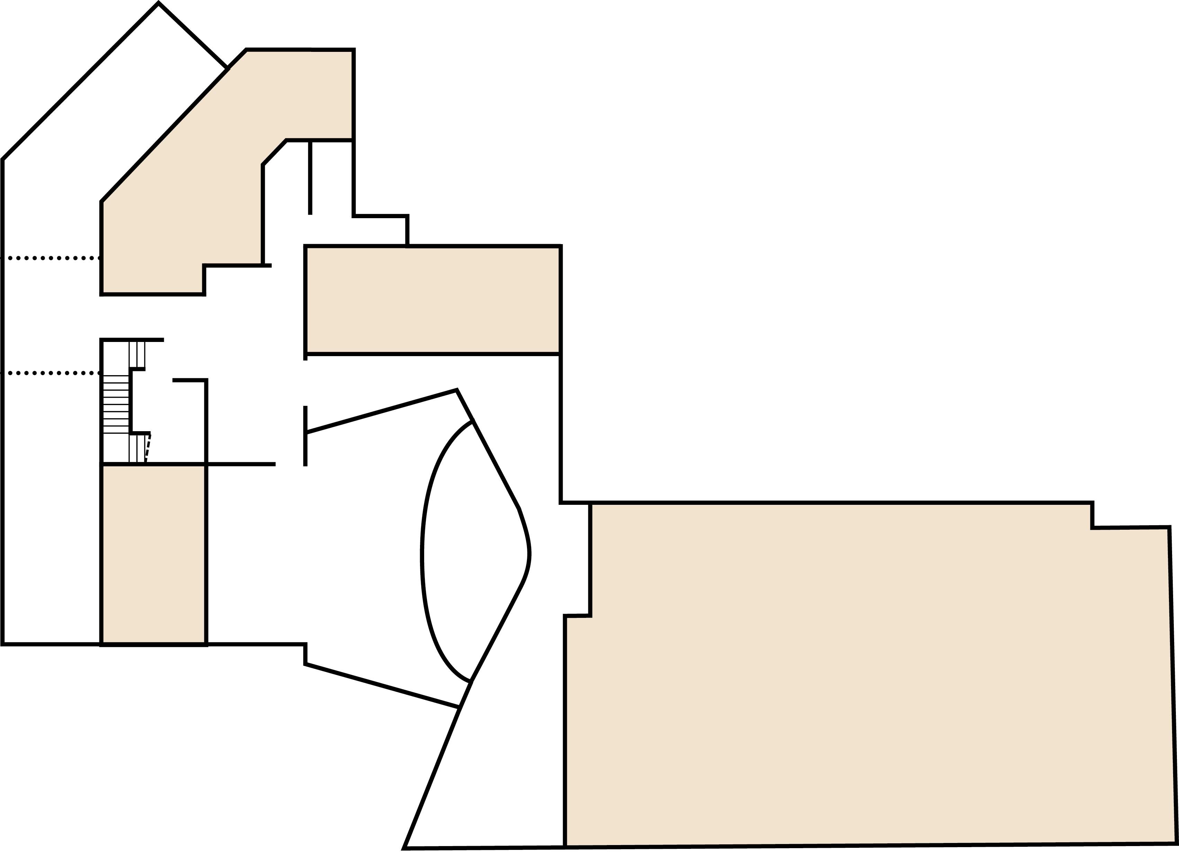
PLANO / caixaforum TARRAGONA
Planta 1
aula
rambla
Acceso
a aulas
ZONA
RELAJADA
Acceso a
terraza
Aula
colom
auditorio
escenario
terraza
ESPACIO NO ACCESIBLE AL PÚBLICO

Slide 17


Colabora:

